Slide 1
Людей неинтересных в мире нет, Их судьбы – как история планет. У каждой все особое, свое, И нет планет похожих на нее, У каждого свой тайный личный мир. Е. Евтушенко

Slide 2
Портрет одаренного ребенка
• Проявляет любопытство ко многим вещам, постоянно задаёт вопросы.
• Предлагает много идей, решений задач, ответов на вопросы.
• Свободно высказывает своё мнение, настойчиво и энергично отстаивает его.
• Склонен к рискованным действиям.

Slide 3
• Обладает богатой фантазией, воображением. Часто озабочен преобразованием, улучшением общества, предметов.
• Обладает хорошо развитым чувством юмора, видит юмор в ситуациях, которые могут не казаться смешными другим.

Slide 4
•Чувствителен к красоте, внимателен к эстетике вещей.
• Не конфликтен, не приспособленец, не боится отличаться от других.
• Конструктивно критичен, не принимает авторитарных указаний без критического изучения.
• Стремится к самовыражению, творческому использованию предметов.

Slide 5
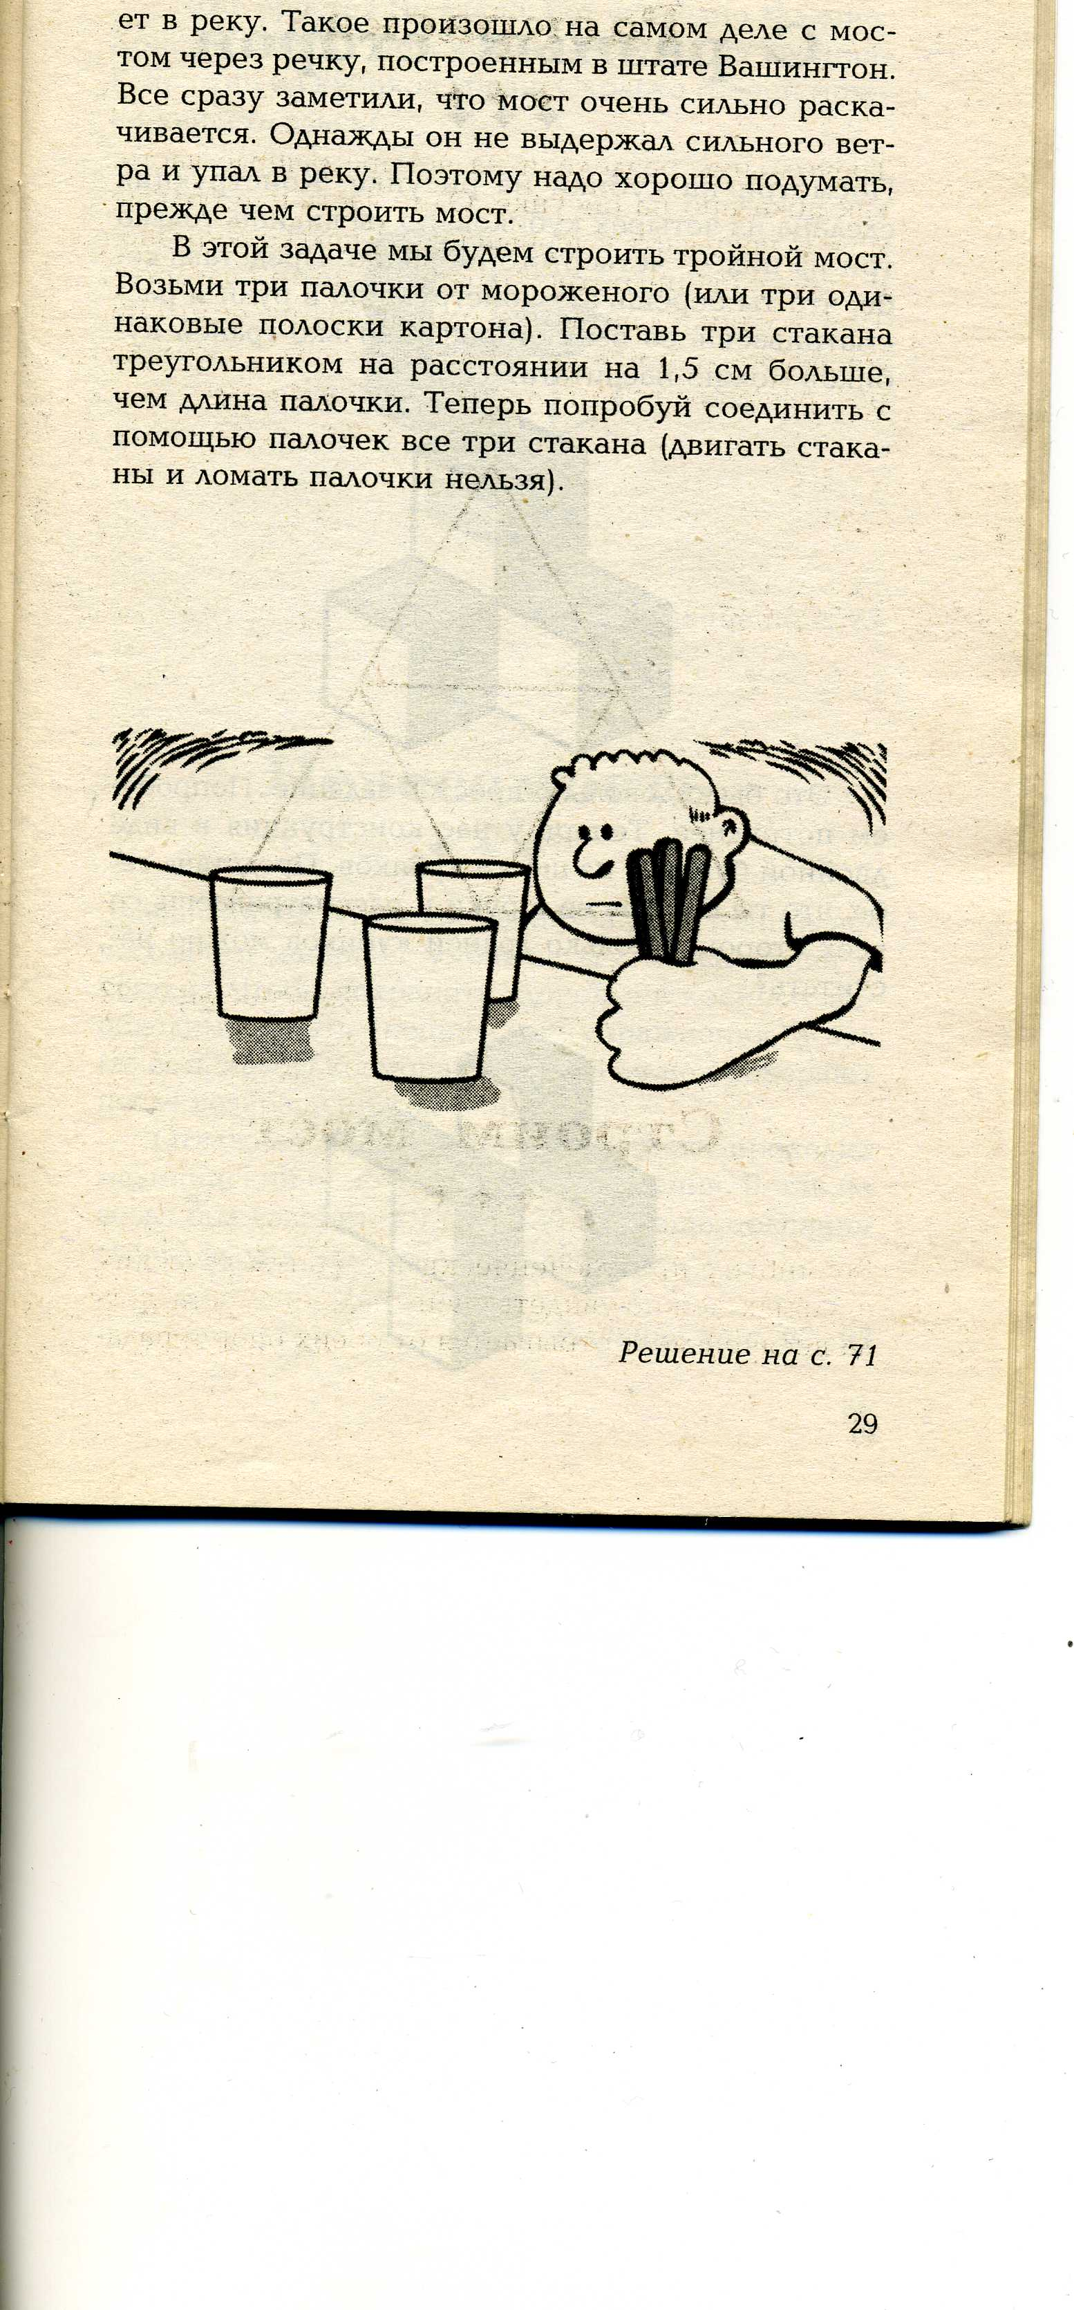
«Строители моста»

Slide 6
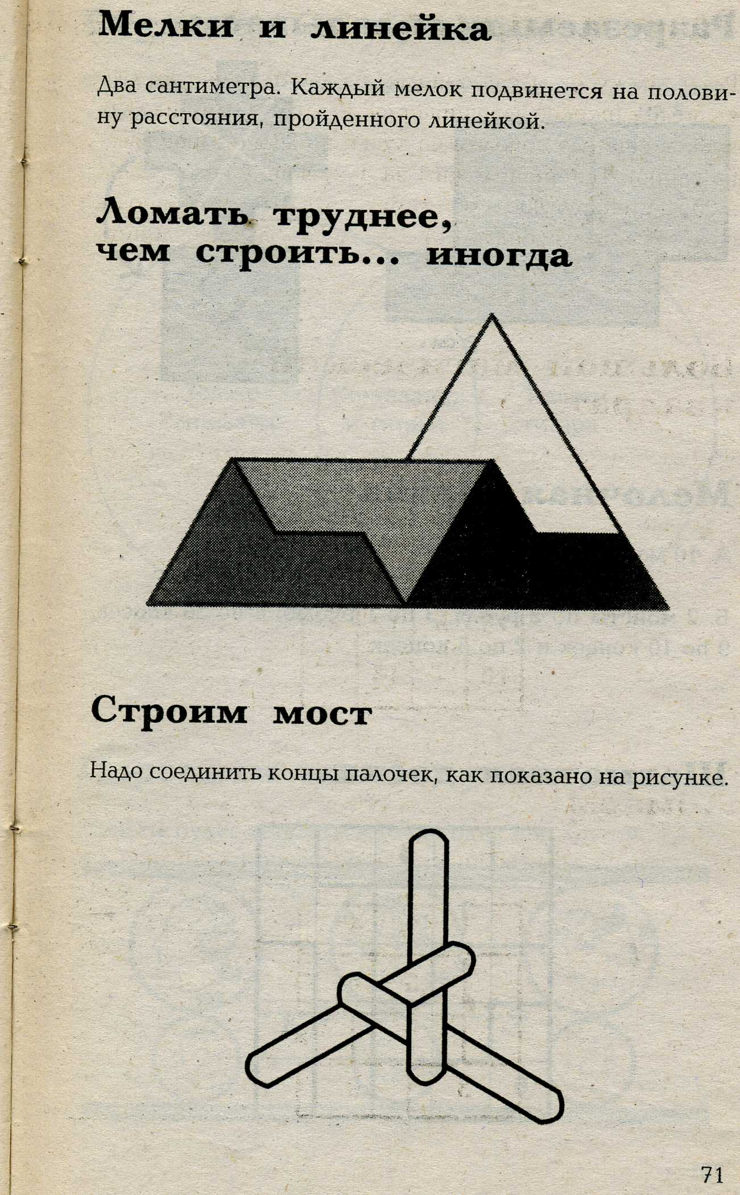
Решение задачи

Slide 7
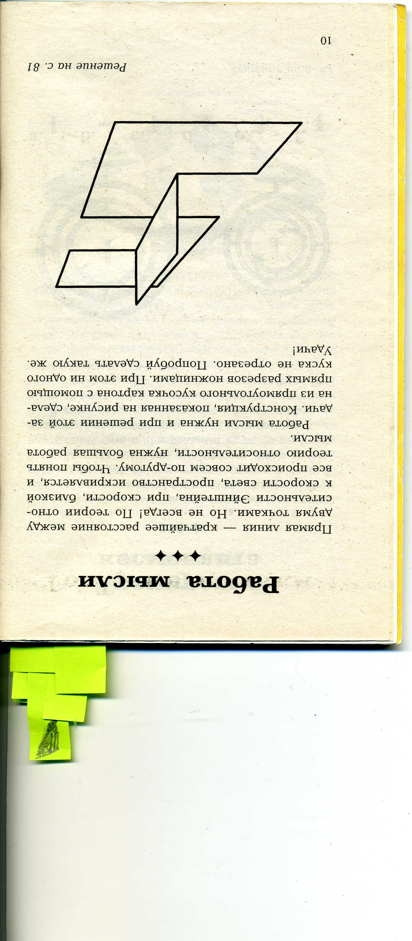
«Конструкторы»

Slide 8
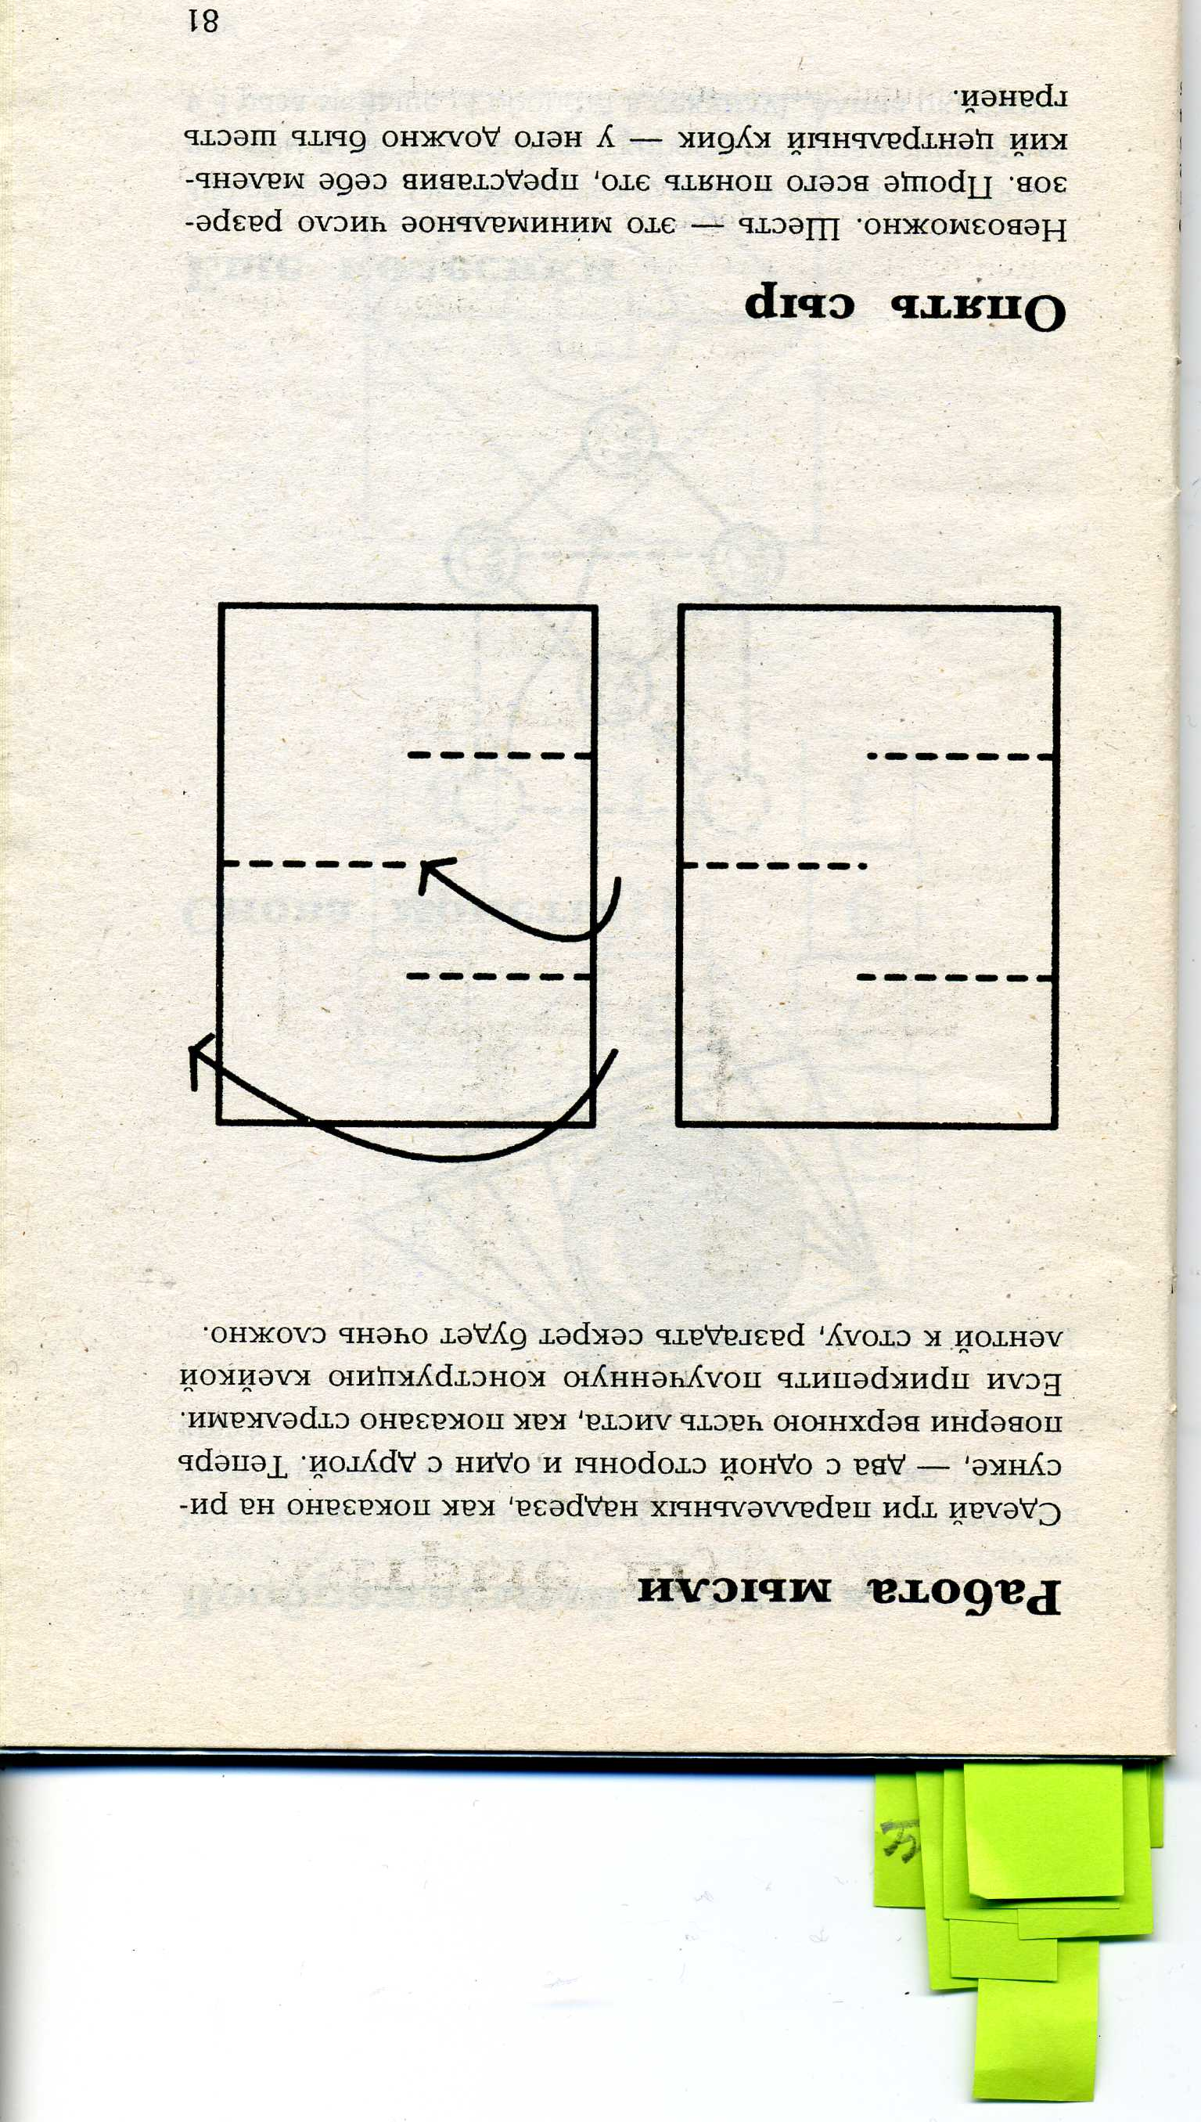
Решение задачи

Slide 9
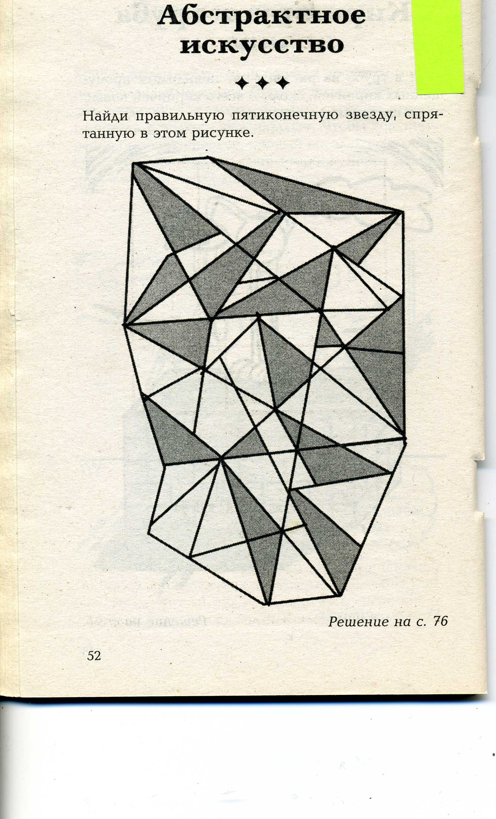
Абстрактное искусство

Slide 10
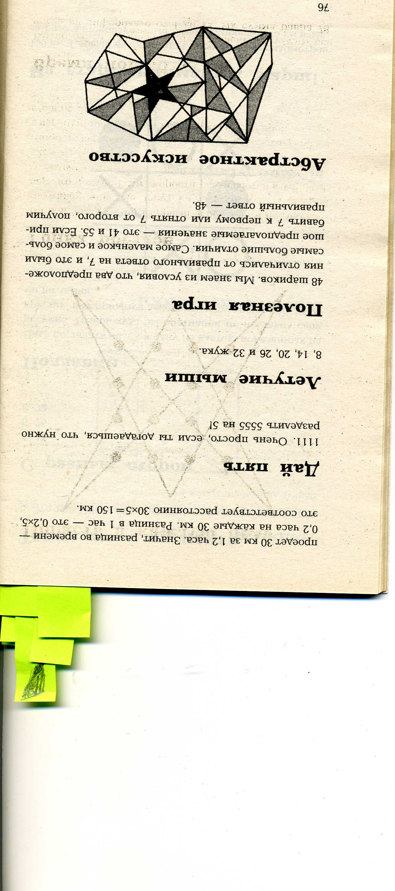
Решение задачи

Slide 11
«Узор из спичек»
Условие задачи: разложи на столе восемь спичек, чтобы получилось два квадрата и четыре треугольника.

Slide 12
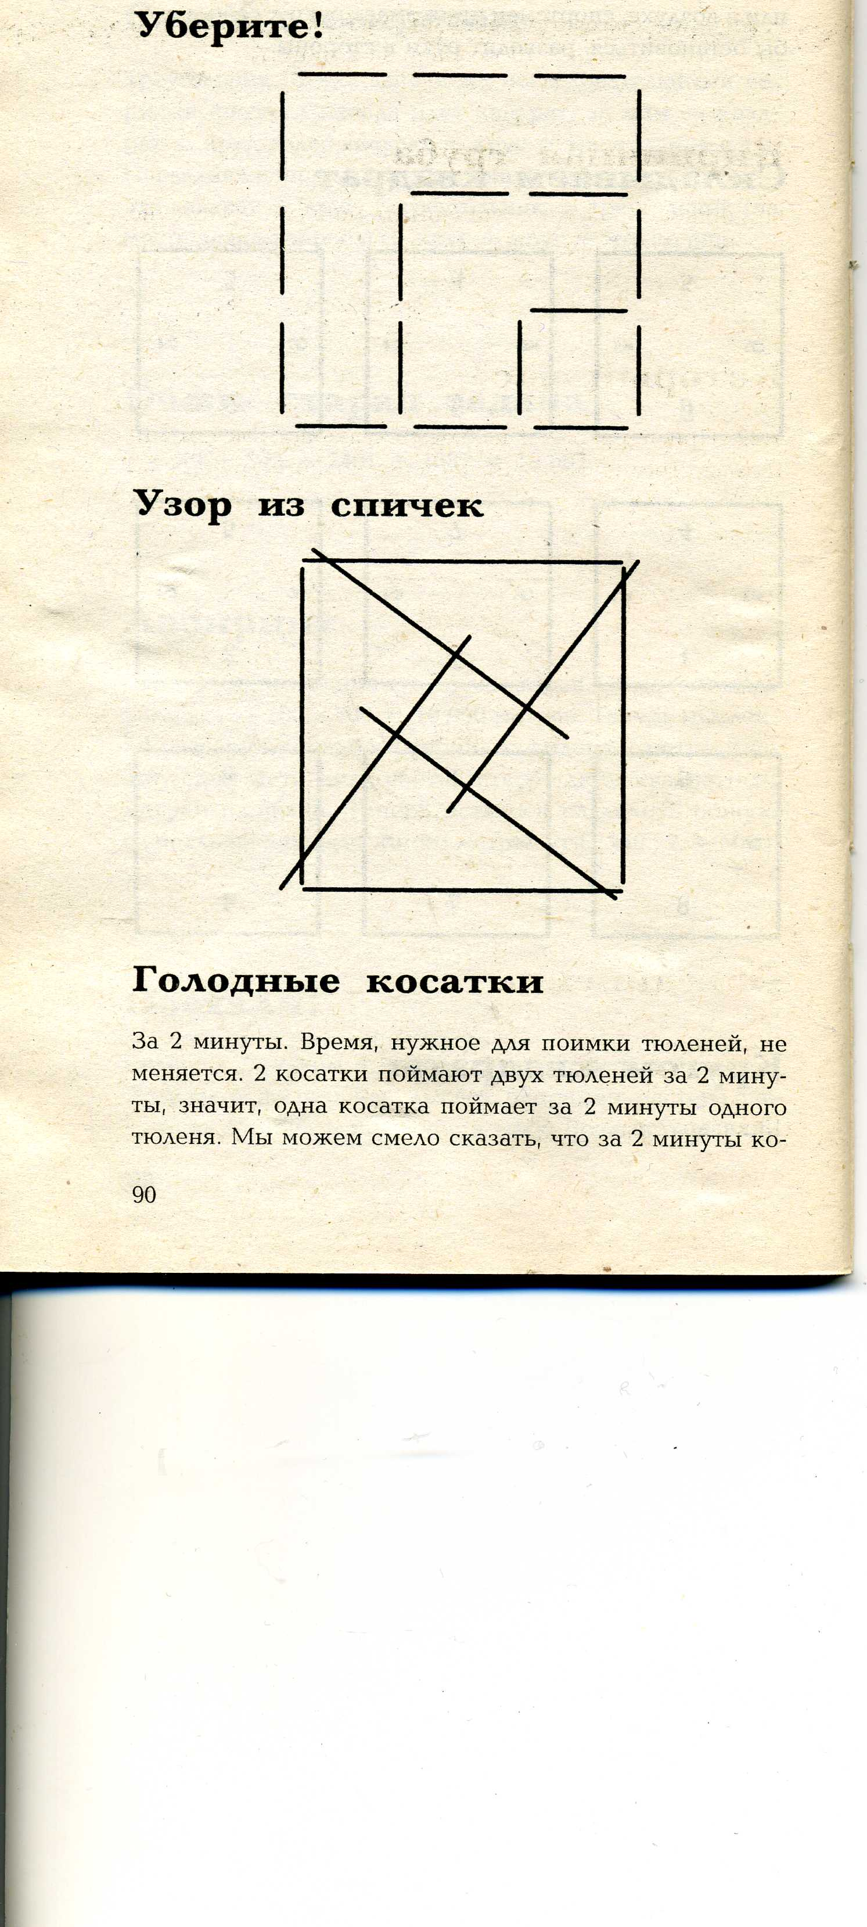
Решение задачи
Решение задачи

Slide 13
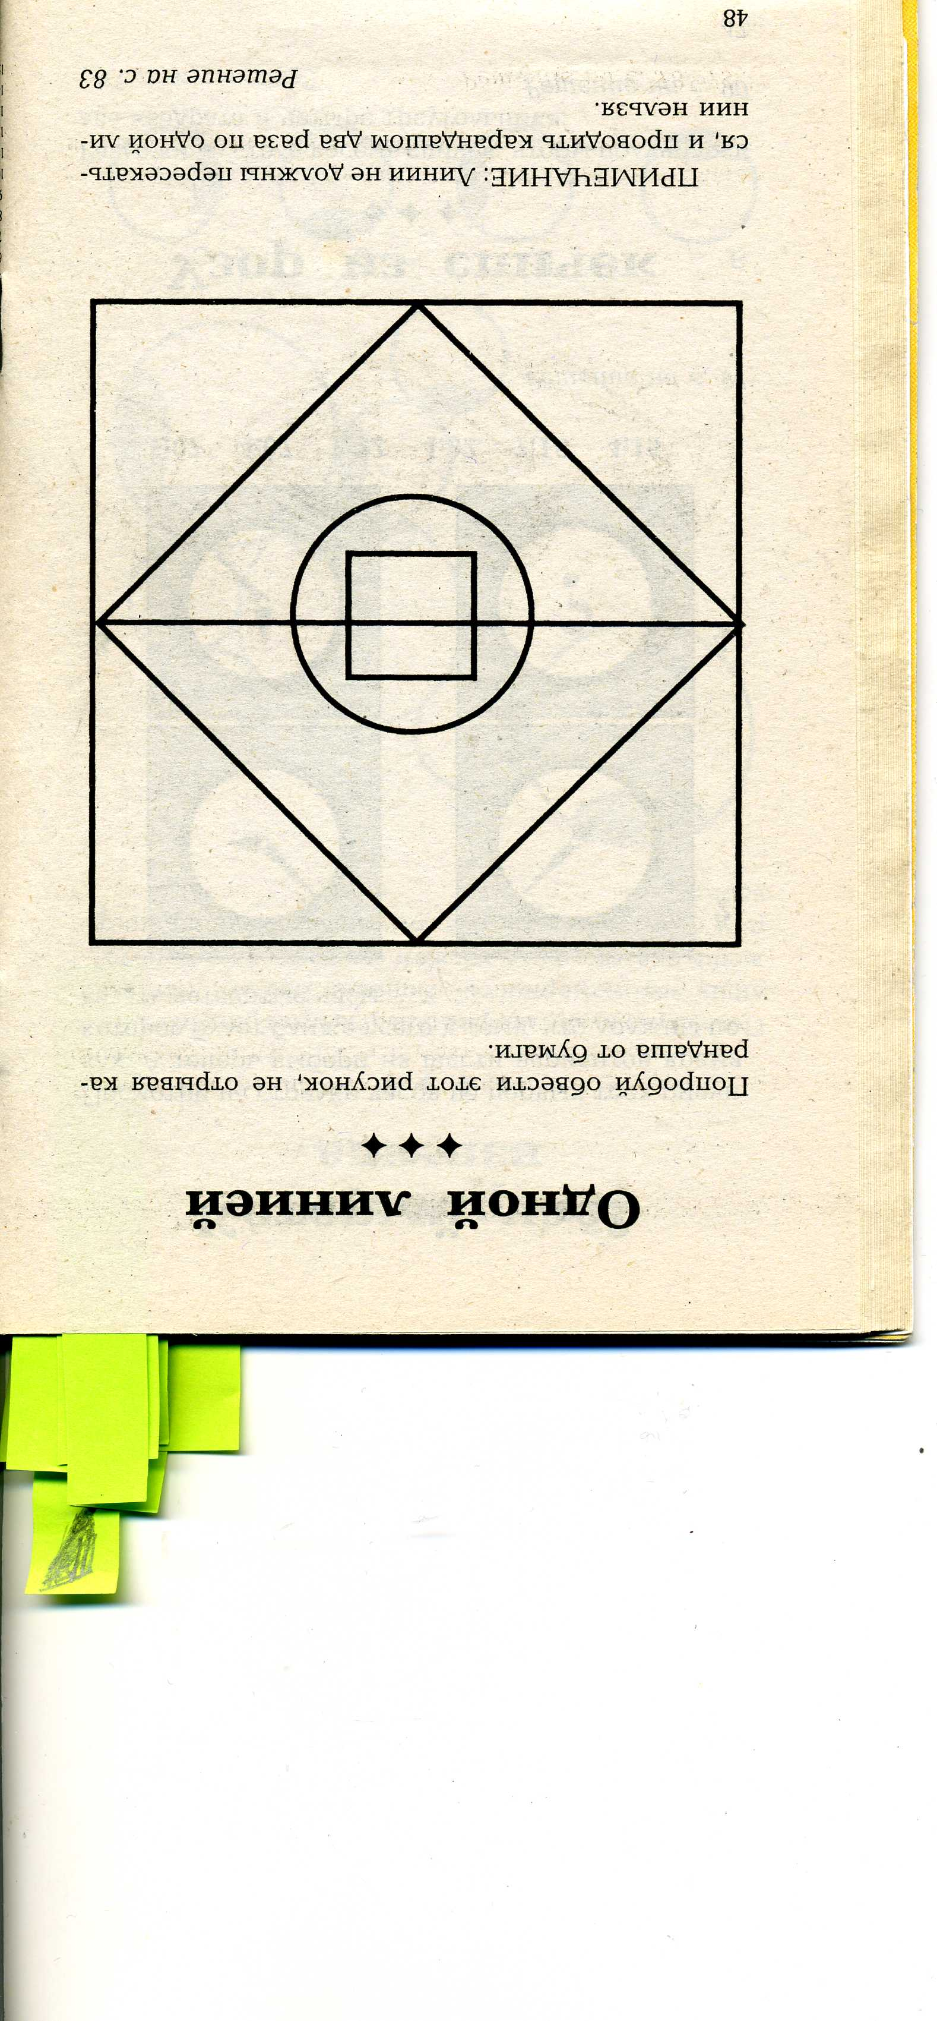
«Одним росчерком пера»

Slide 14
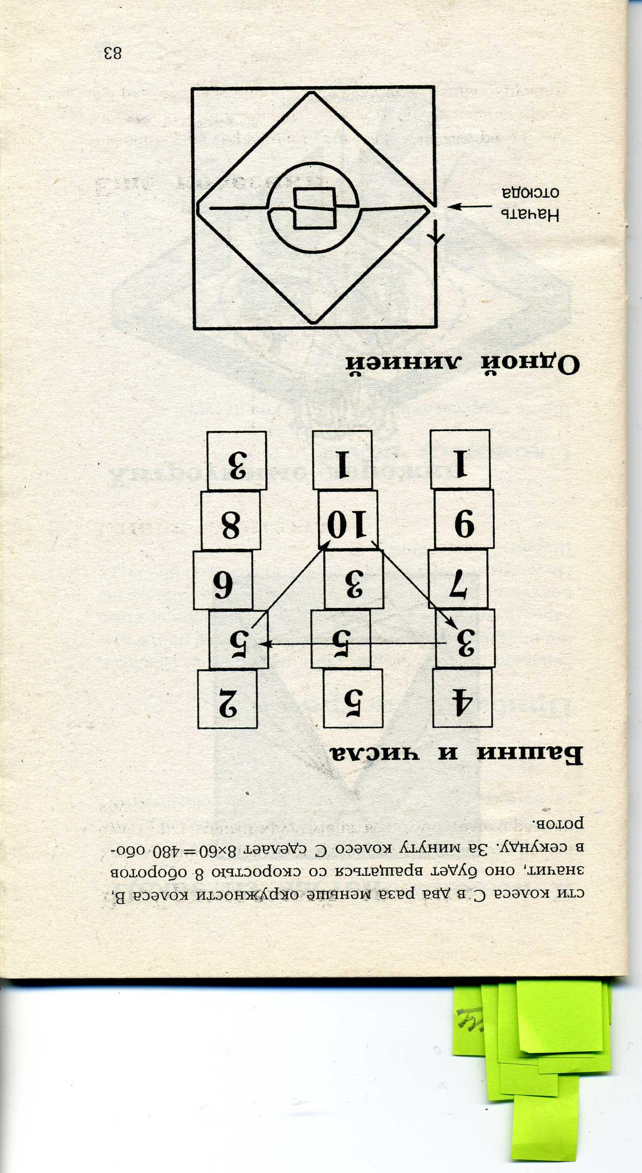
Решение задачи

Slide 15
«Делим поровну»
Условие задачи:
как правильно поделить пиццу на четырех человек. Разрезов параллельно поверхности быть не должно?
Подсказка: проще поделить пиццу на восемь кусков и дать каждому по два куска.

Slide 16
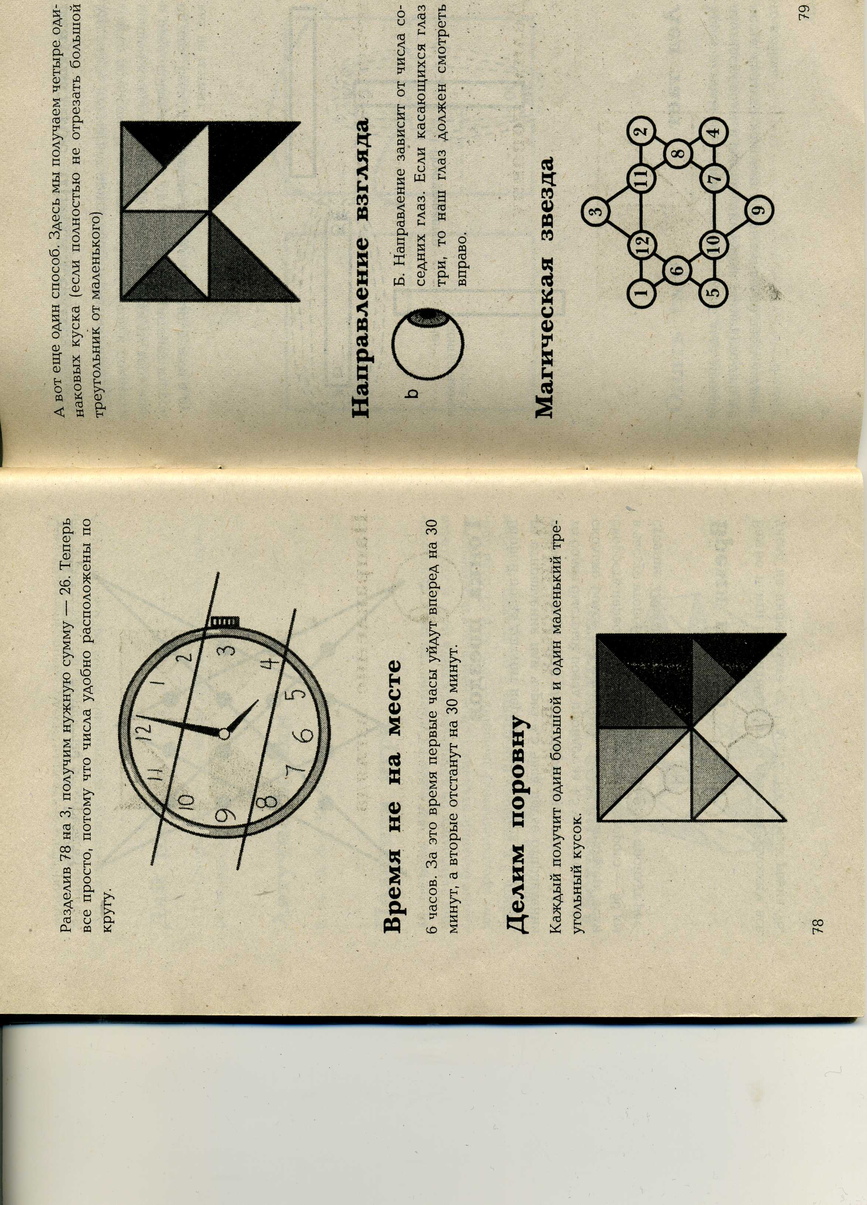
«Решение задачи»
1 способ

Slide 17
Решение задачи
2 способ

